Slide 1


React & Express Setting
BS본부 차경화, 이준민, 이민수
2023.01.17

Slide 2

개발 환경 구성
API 통신
DB생성
목 차
1) 개발도구 다운로드 및 설치
2) Project 파일 다운로드
3) node_Module 설정
4) Express 설정
1) API 설치
DockerDesktop 설치
Docker 실행

Slide 3
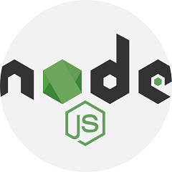


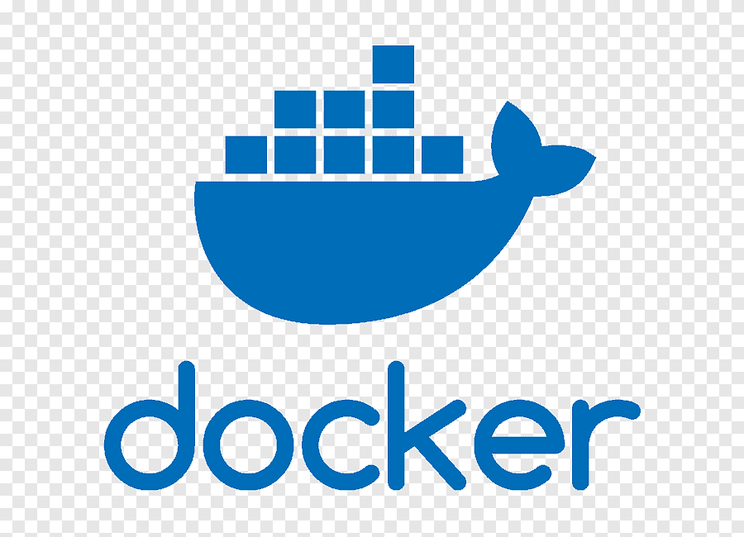
01. 개발 환경 구성
1) 개발도구 다운로드 및 설치
* 아래 이미지를 클릭하여 설치를 진행해 주세요.
Nodejs
Visual Studio code
Github
*해당 프로젝트 시 사용 버전 18.16.1
Docker Desktop
* 해당 프로젝트에서 v4.20.1을 사용

Slide 4
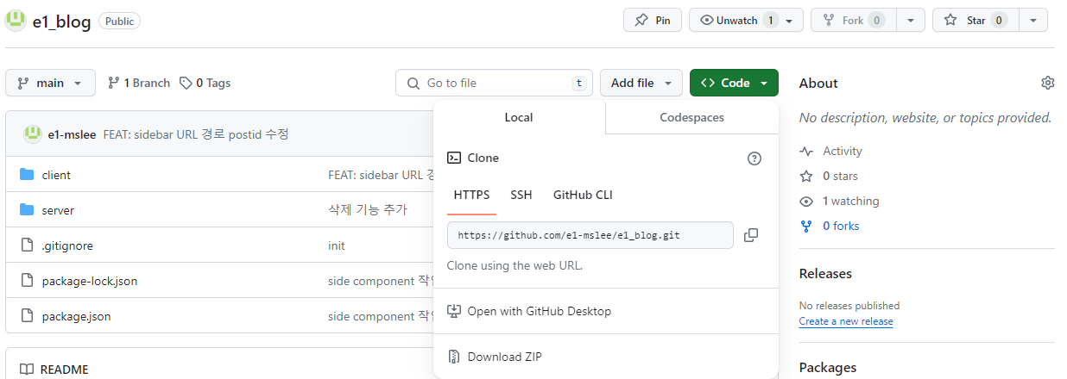
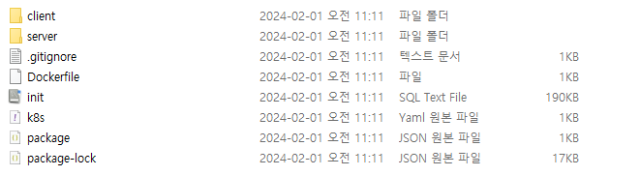
01. 개발 환경 구성
2) Project 파일 다운로드
https://github.com/e1-mslee/e1_blog
Code 를 눌러 프로젝트를 다운로드 받고 압축을 푼다.

Slide 5
01. 개발 환경 구성
2) Project 파일 다운로드
client 폴더: react로 제작한 Frontend 파일
server 폴더: express로 제작한 Backend 파일
init.sql : Postgresql db 테이블 구성 및 데이터
k8s.yaml : kubernetes 구축 시 사용한 yaml파일
CMD에서 생성된 폴더 위치로 이동 후 code . 을 입력하여 vscode 실행

Slide 6

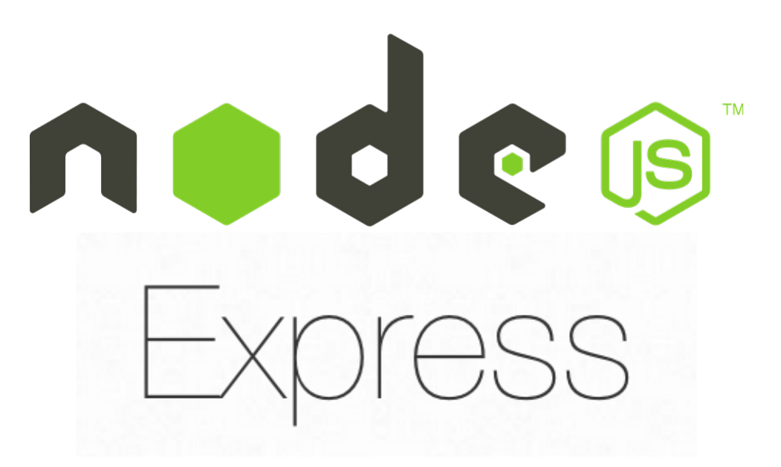

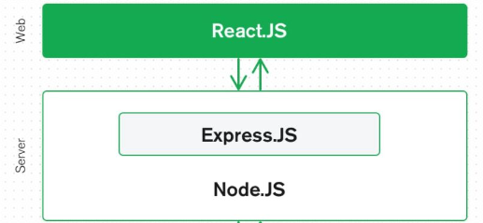
01. 개발 환경 구성
3) node_Module 설정
React
Express
React와 Express를 컨테이너를 활용하여 세팅하는 방법입니다.

Slide 7
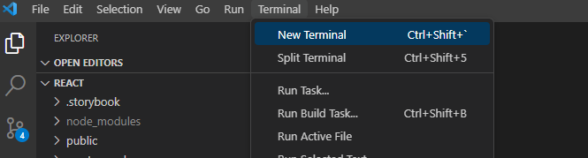
01. 개발 환경 구성
3) node_Module 설정
* Vscode Terminal – New Terminal 클릭
* 하단 TERMINAL 탭의 + 클릭 후 Commend Prompt 로 cmd 실행
e1_blog, client, server 각각의 폴더로 이동 후 “npm I “를 입력하여 package.json에 설정된 모듈들을 받는다.
(client폴더에서는 –force 옵션을 추가해야 함)
e1_blog 폴더에서 npm run dev 를 입력하여 serve와 client를 동시에 실행 (server port :5000, client port 3000)

Slide 8
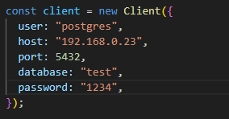
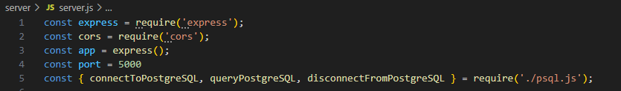
01. 개발 환경 구성
4) Express 설정
DB접속 정보 변경
server – psql.js 파일 client 변수 값 수정을 통해서 사용하는 DB에 맞게 접속 정보를 변경한다.
port 정보 변경
server – server.js 파일 port변수 값 수정을 통해서 port 변경한다. (default:5000)

Slide 9
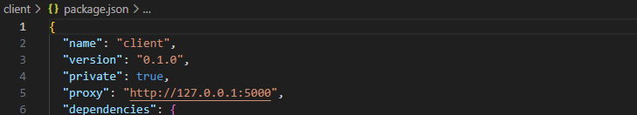
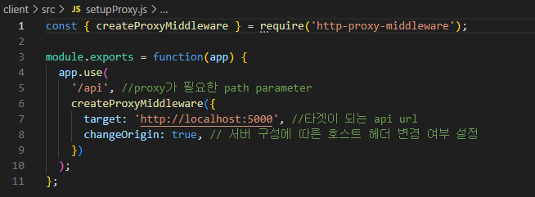
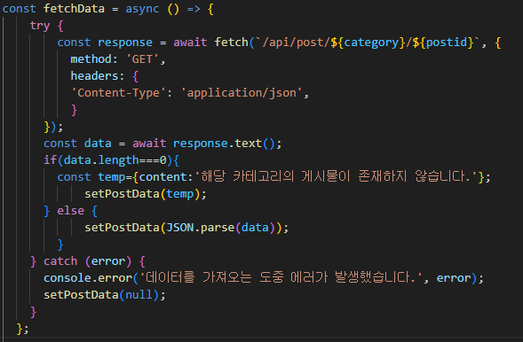
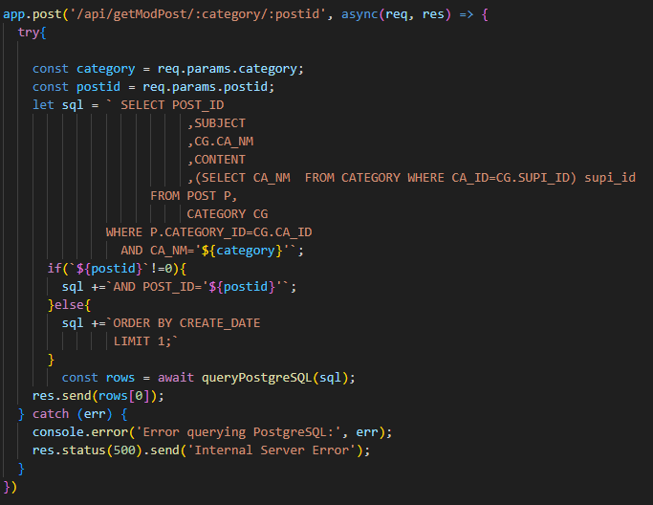
02. API
1) API 설정
React에서 API를 호출할 때 fetch를 사용한다.
client폴더에 package.json 파일에 proxy를 추가하여 express 서버와 통신할 수 있게 값을 추가하였고 setupProxy.js 파일을 생성하여 /api로 시작되는 URL이 들어올 시 처리하는 프록시 파일을 만들었다.(해당 프록시 설정은 개발환경에서만 적용됨)
Build 할 경우 client-.env.production 파일에서 REACT_APP_API_HOST 값 변경 ex) REACT_APP_API_HOST="http://34.64.143.179:5000"
fetch를 사용하여 URL 패턴으로 요청을 보낸다.
react
express

Slide 10
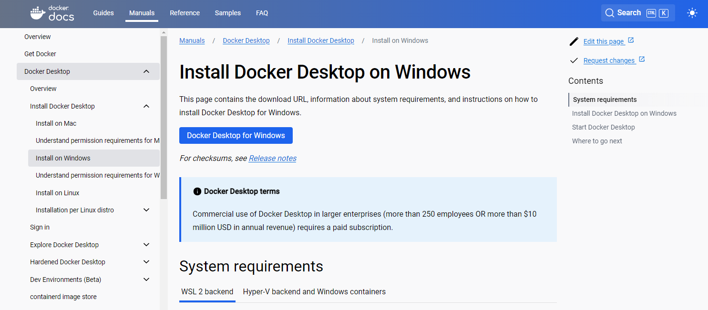
03. DB 생성
1) Docker Desktop 설치
Docker를 Windows 환경에서 실행하기 위해 Docker Desktop 설치
https://docs.docker.com/desktop/install/windows-install/
최신버전이 설치가 안될 경우 버전을 낮춰서 다운로드 프로젝트에 사용한 Docker Desktop Version 4.20.1

Slide 11
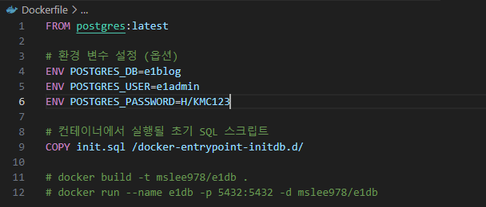
03. DB 생성
2) Docker 실행
E1_BLOG 폴더에 Dockerfile을 열어 설정을 확인한다.
E1_BLOG 폴더에 init.sql 파일을 통해 DB 컨테이너 생성 시 초기 SQL 스크립트 실행
터미널에서 docker build -t [tagName]/[imageName] . 명령어 입력 후 이미지 생성 ex) docker build -t mslee978/e1db .
2. 터미널에서 docker run --name [containerName] -p 5432:5432 -d [tagName]/[imageName] 명령어 입력하여 컨테이너 생성 후 실행

Slide 12
Thank you

